Slide 1
Age Estimation Using Ranking-CNN
BIL 495
Son Sunum
Burak Furkan Akşahin
Proje Danışmanı: Doç. Dr. Erchan Aptoula
Ocak 2019

Slide 2
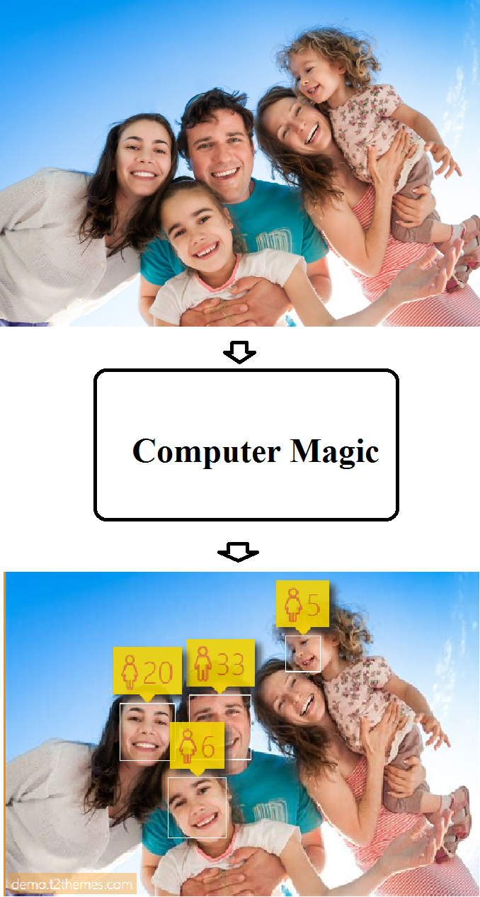
Proje Şeması ve Tanımı
Derin öğrenme yöntemleri ile yaş tespiti
Biyometrik bir özellik
Güvenlik
Eğlence
Reklam sektörü
Bilgi toplama
Notes:
!(Burada proje konusu olan yaş tespitinin ne olduğundan, hangi sektörlerde ne gibi amaçlarla kullanıldığından bahsedeceğim, detaya girmeden herkesin anlayabileceği bir şekilde yaş tespitinin makine öğrenmesi topluluğundaki öneminden bahsedebilirim. Yandaki görsel https://www.how-old.net/ ten, Microsoft projesi)

Slide 3
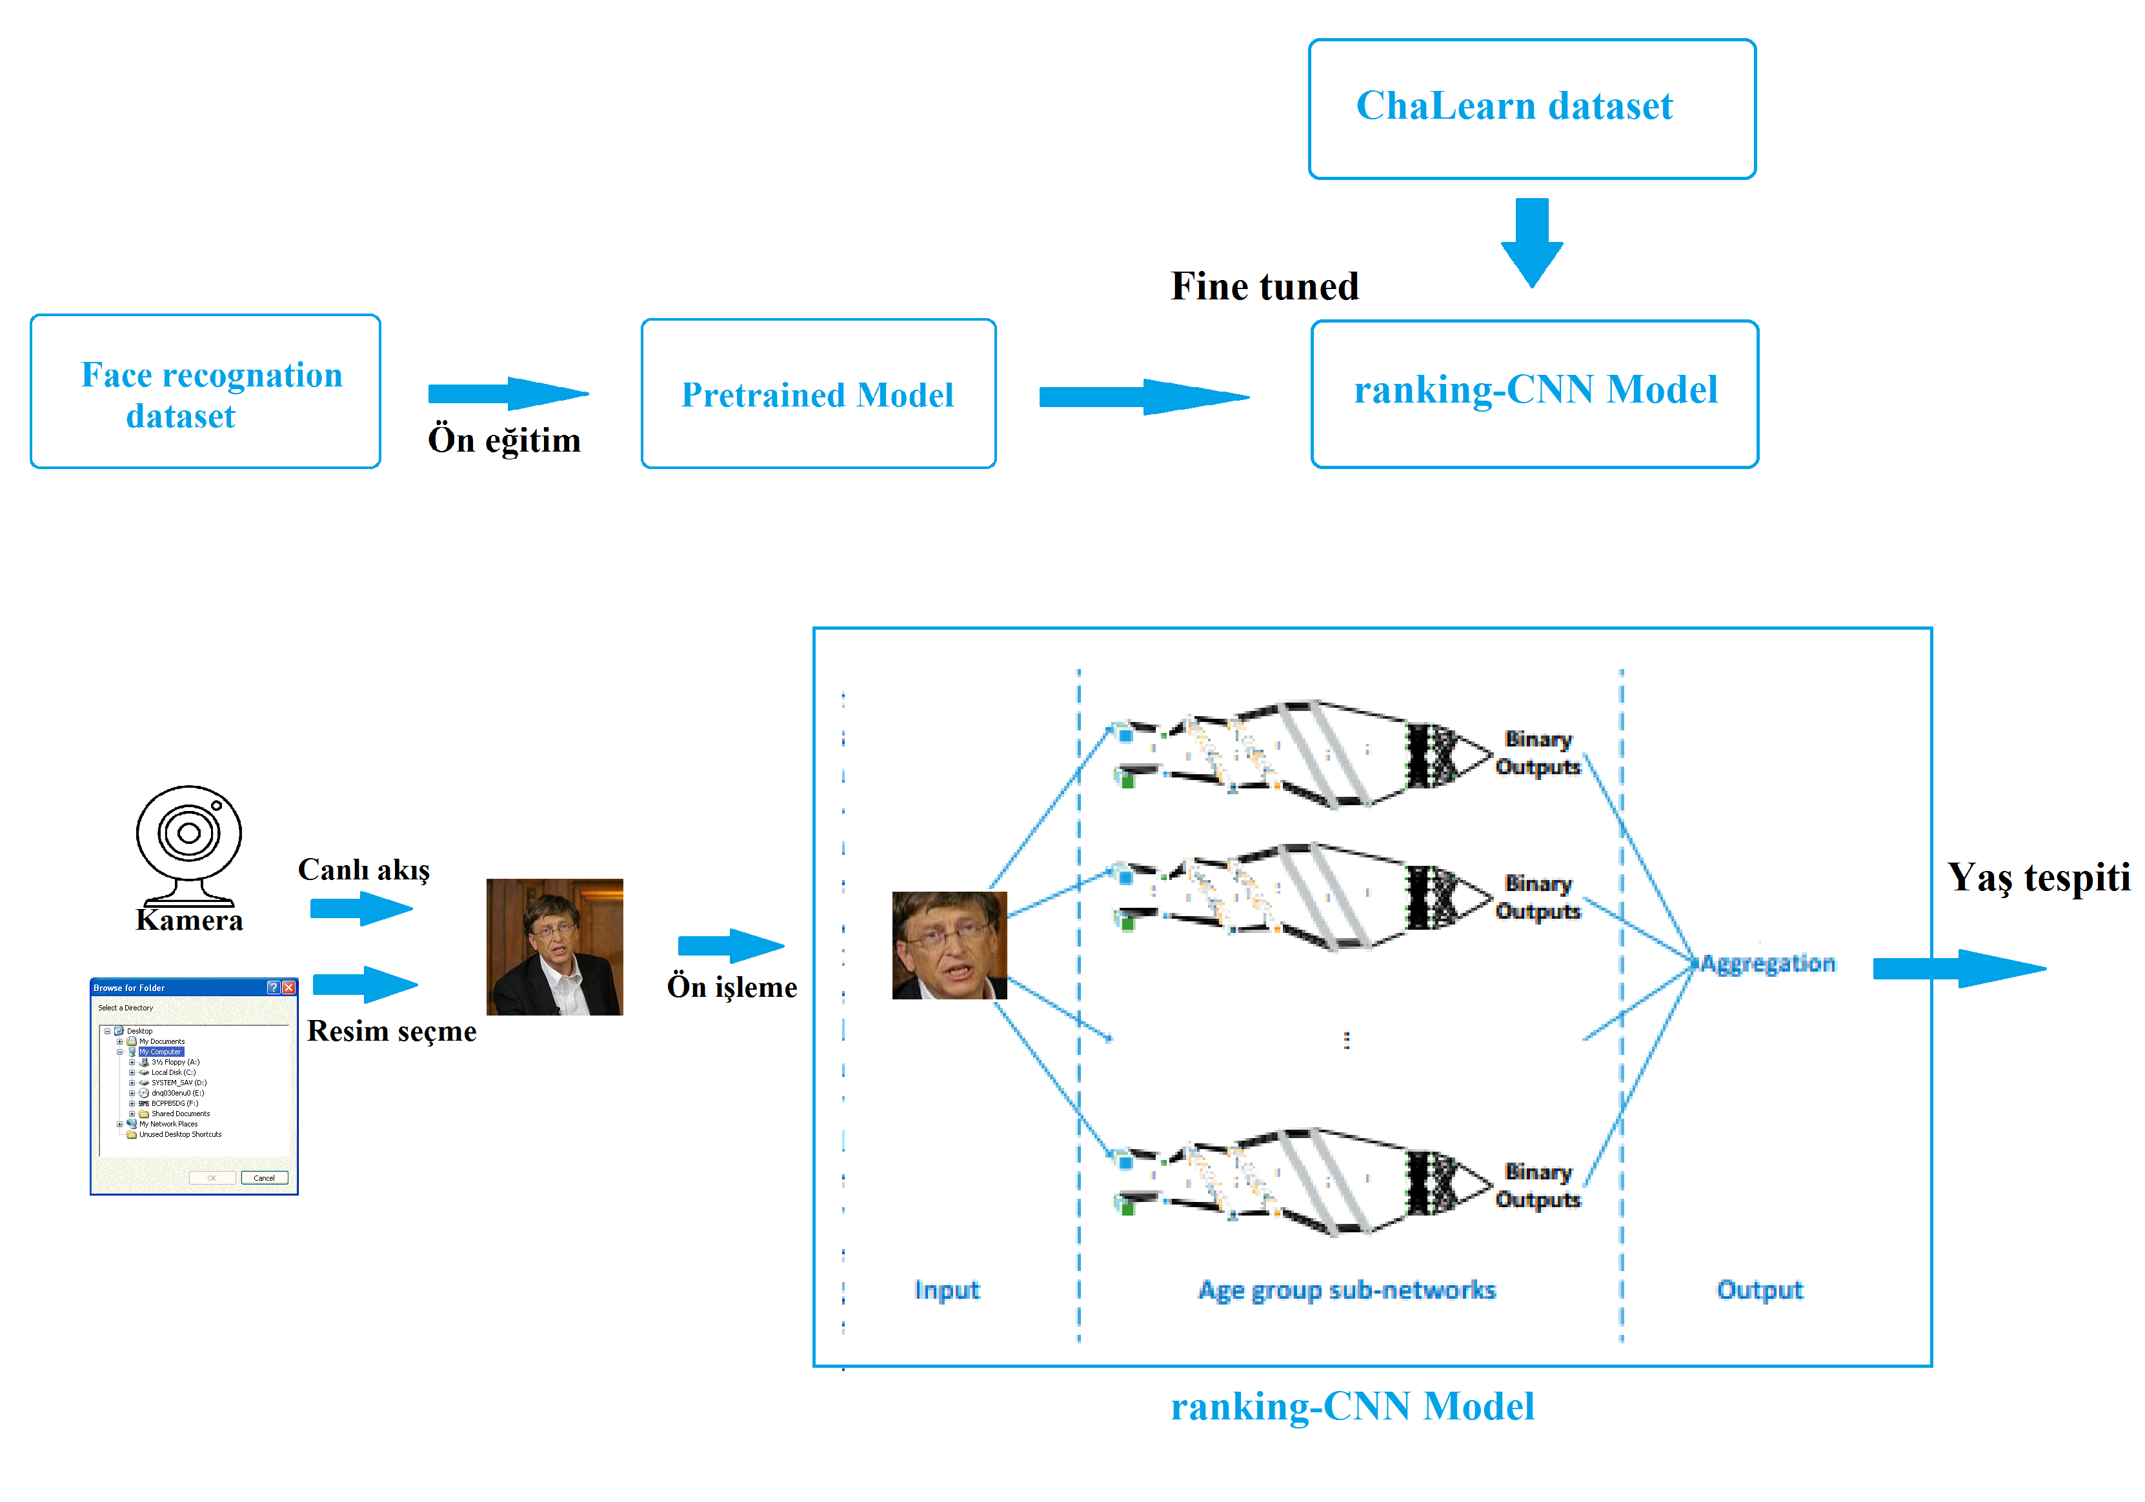
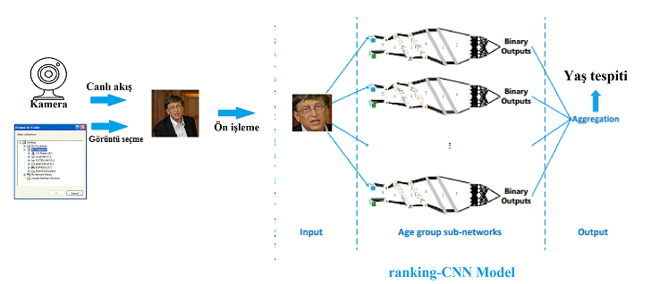
Proje Tasarım Planı
Büyük bir veri seti kullanılarak, ön eğitilmiş bir model, baz model olarak kullanılmıştır
Daha sonra ChaLearn veri seti(7612 örnek) kullanılarak bu önceden eğitilmiş modele yaş bilgisi olan yüz görüntüleri ile finetuning işlemi uygulanmıştır.
Oluşturulmuş model ranking-CNN modeli olup bu model birden fazla basic binary-CNN’den oluşmuştur ve bu ağların ürettiği sonuç kaynaştırılarak nihai sonuç elde edilmiştir.
Kullanıcı webcam akışını kullanarak ya da bilgisayarından bir insan görüntüsü seçerek, bu sistemi kullanarak görüntüdeki o kişinin yaş tahminini sonuç alabilmektedir.
Notes:
http://www.cs.wayne.edu/~mdong/tmm18.pdf Bu makaledeki sistemi kullandım, ancak bu makaledeki dataset Morph dataseti idi.

Slide 4

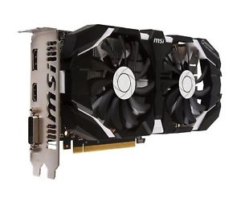
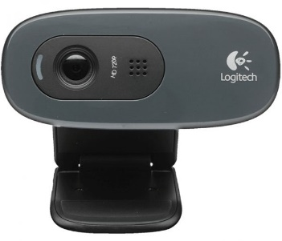
Proje Gereksinimleri
Python’ın Tensorflow, Keras gibi derin öğrenme kütüphaneleri ile Tkinter Gui kütüphanesi
Modelin eğitilmesi için en az 3GB V-Ram ekran kartı
Kullanıcının canlı akıştan yaş tespiti yapabilmesi için webcam
Modeli ön eğitime sokabilmek için büyük bir veri seti (IMDB-Wiki) veya ön eğitime sokulmuş model ağırlıkları
Notes:
Bu slayttan pek emin değilim. Eklenebilir çıkarılabilir bir şeyler olabilir.

Slide 5
Veri Setleri
ChaLearn:
ChaLearn LAP, CVPR ’16 etkinliğinin bir yarışması için hazırlanmış bir veri setidir. Diğer yaş tahmini için hazırlanan veri setlerinin aksine, içerisinde bulunan kişilerin gerçek yaşlarıyla değil görünen yaşlarıyla etiketlenmiş veriler içermektedir. Bir kişinin görünen yaşı, Facebook Implementation ve Amazon Mechanical Turk iş birliği ile birden fazla kişinin oylarının ortalaması alınarak etiketlendirilmiştir. Ayrıca ortalama yaş ile birlikte verilen oyların standart varyasyonu da yanında verilmiştir. İçerisinde toplamda 7591 ayrı insana ait birer görüntü mevcuttur.
Yaş Grubu | Train | Valid | Test | Toplam
0-6 | 252 | 93 | 153 | 498
7-13 | 157 | 50 | 108 | 315
14-20 | 404 | 170 | 109 | 683
21-27 | 1107 | 368 | 334 | 1809
28-34 | 848 | 332 | 460 | 1640
35-41 | 513 | 172 | 271 | 956
42-48 | 299 | 123 | 164 | 586
49-55 | 249 | 83 | 135 | 467
56-62 | 165 | 62 | 77 | 304
62+ | 119 | 47 | 157 | 323
Toplam | 4113 | 1500 | 1978 | 7591

Slide 6
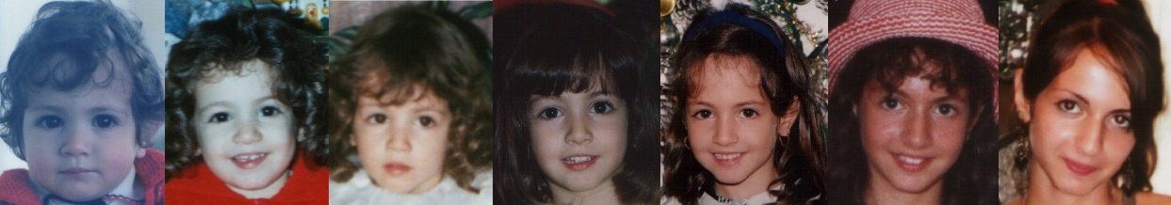
Veri Setleri-2
FGNet:
FGNet Aging, Face And Gesture Recognition Working group üyesi, Andread Lanitis tarafından hazırlanmış bir veri setidir. ChaLearn LAP veri setinin aksine, FGNet Aging veri setinde, bir kişinin çocukluktan belli bir yaşına kadar görüntüleri mevcuttur.
Yaş Grubu | Toplam
0-6 | 275
7-13 | 239
14-20 | 217
21-27 | 103
28-34 | 67
35-41 | 48
42-48 | 28
49-55 | 17
56-62 | 6
62+ | 3
Toplam | 1003

Slide 7
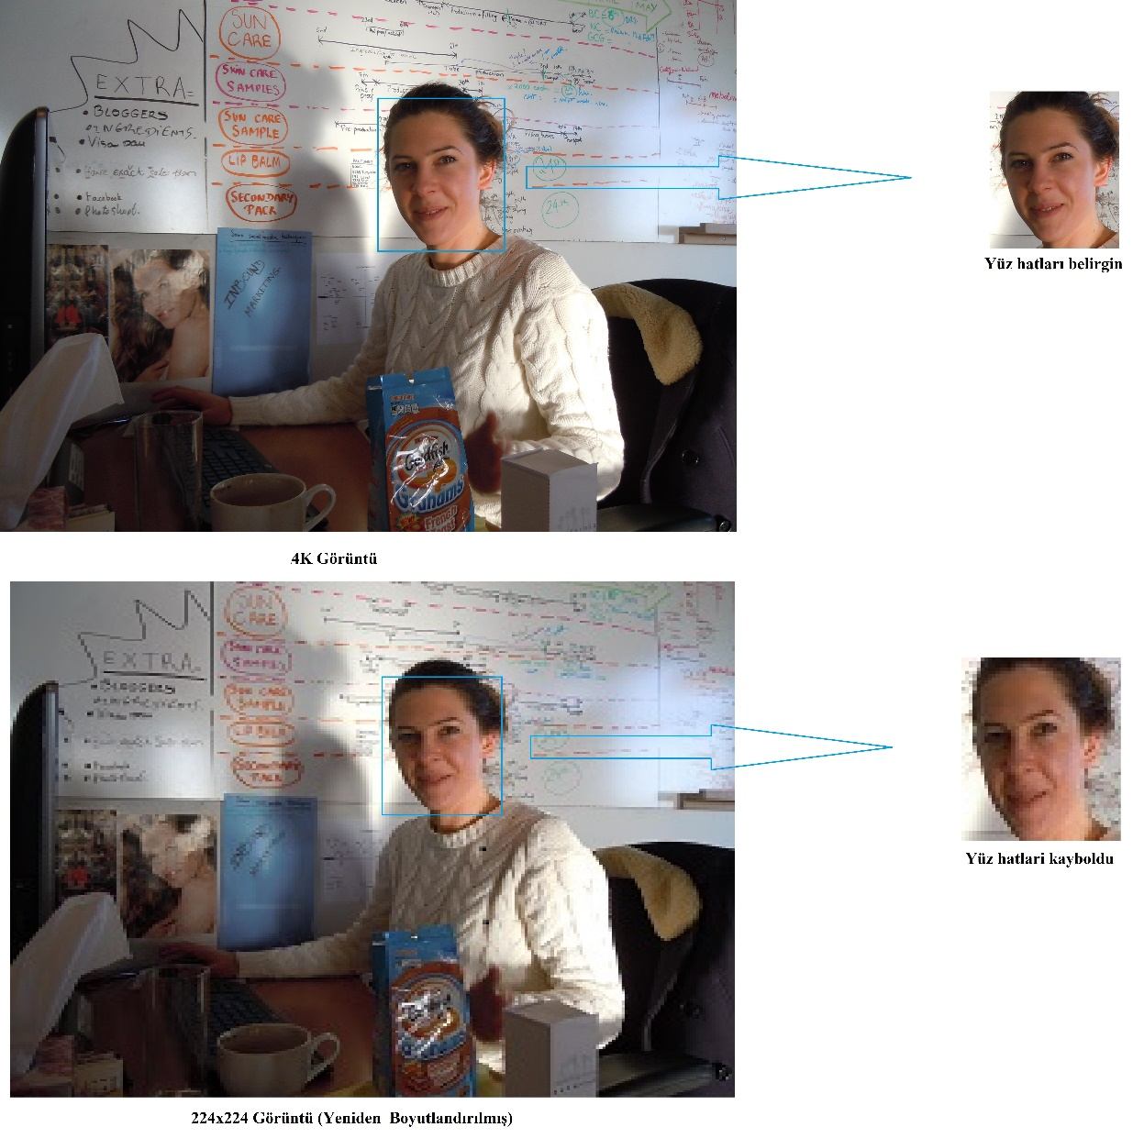
Yüz Tespiti
Neden yüz tespiti gerekli?
CNN modellerinin girdisi 224x224
Veri seti görüntülerin çözünürlükleri
birbirinden farklı
Görüntülerde çok fazla istenmeyen
ayrıntı ve bilgi var

Slide 8
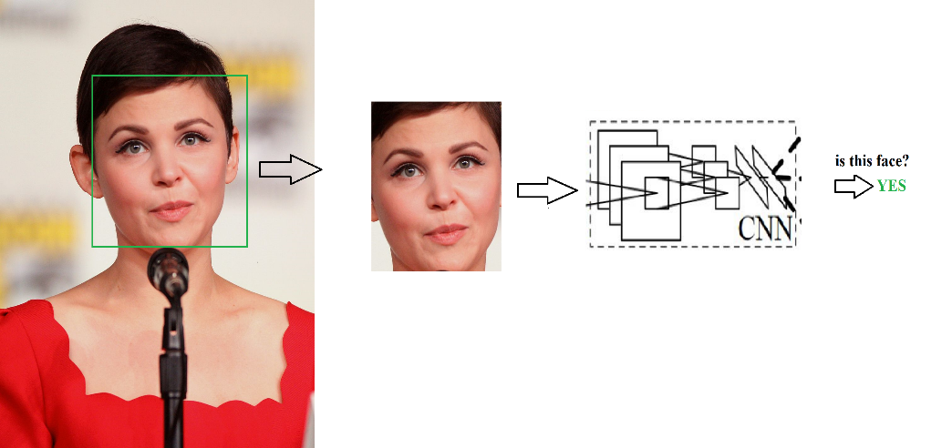
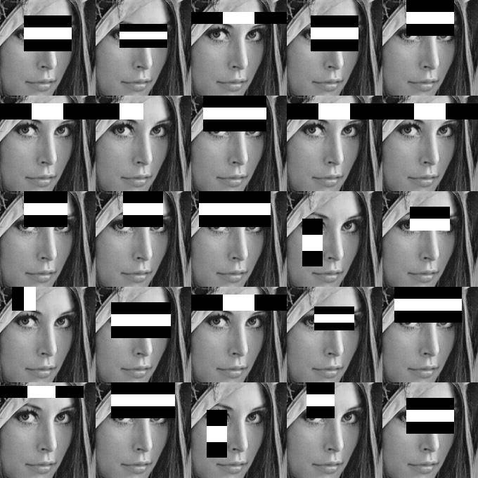
Yüz Tespiti-2
Faster R-CNN:
Viola Jones:
 | Train | Valid | Test | Total
BY/TG | 3806/4113 | 1414 / 1500 | 1978 / 1978 | %94
 | Train | Valid | Test | Total
BY/TG | 2561/ 4113 | 1247/1500 | 1143/ 1978 | %65

Slide 9
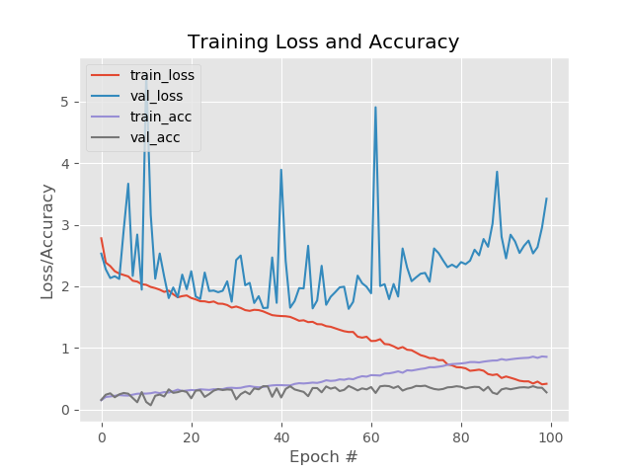
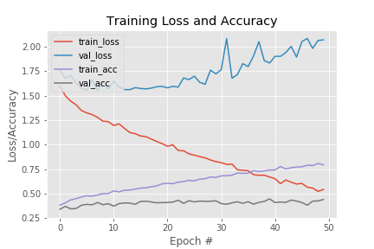
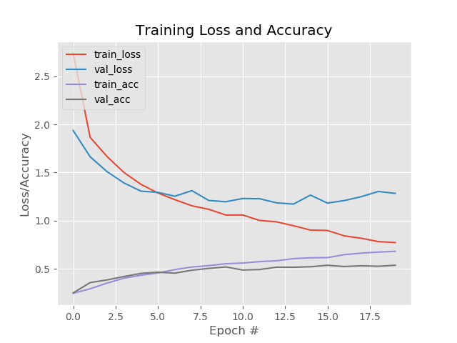
Eğitim
Baz model
AlexNet, 6 sınıf %27 isabet oranı, yapay olarak çoğaltılmış veri ile %35 isabet oranı
VGG16, 10 sınıf %44 validasyon, %32 test isabet oranı
VGGFace, 10 sınıf %53 validasyon, %44 test isabet oranı

Slide 10
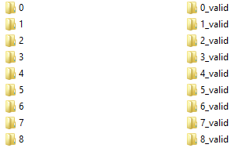
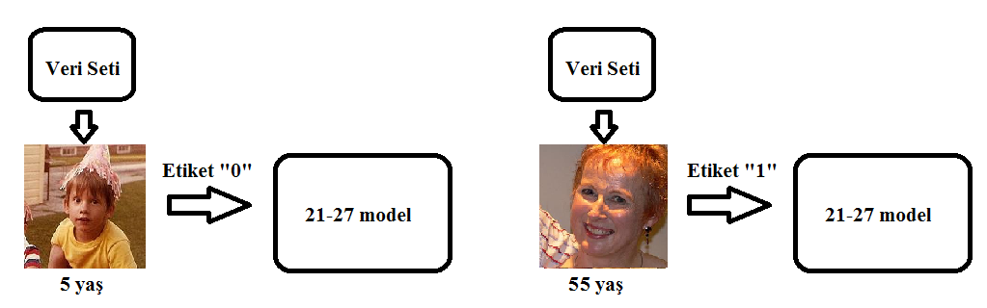
Eğitim-2
Ranking-CNN
Yaş grubu – 1 adet alt model
Her bir model veri setinin farklı bir varyasyonu ile eğitilir
Eğitim öncesi veri seti o model için etiketlenir

Slide 11
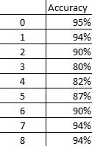
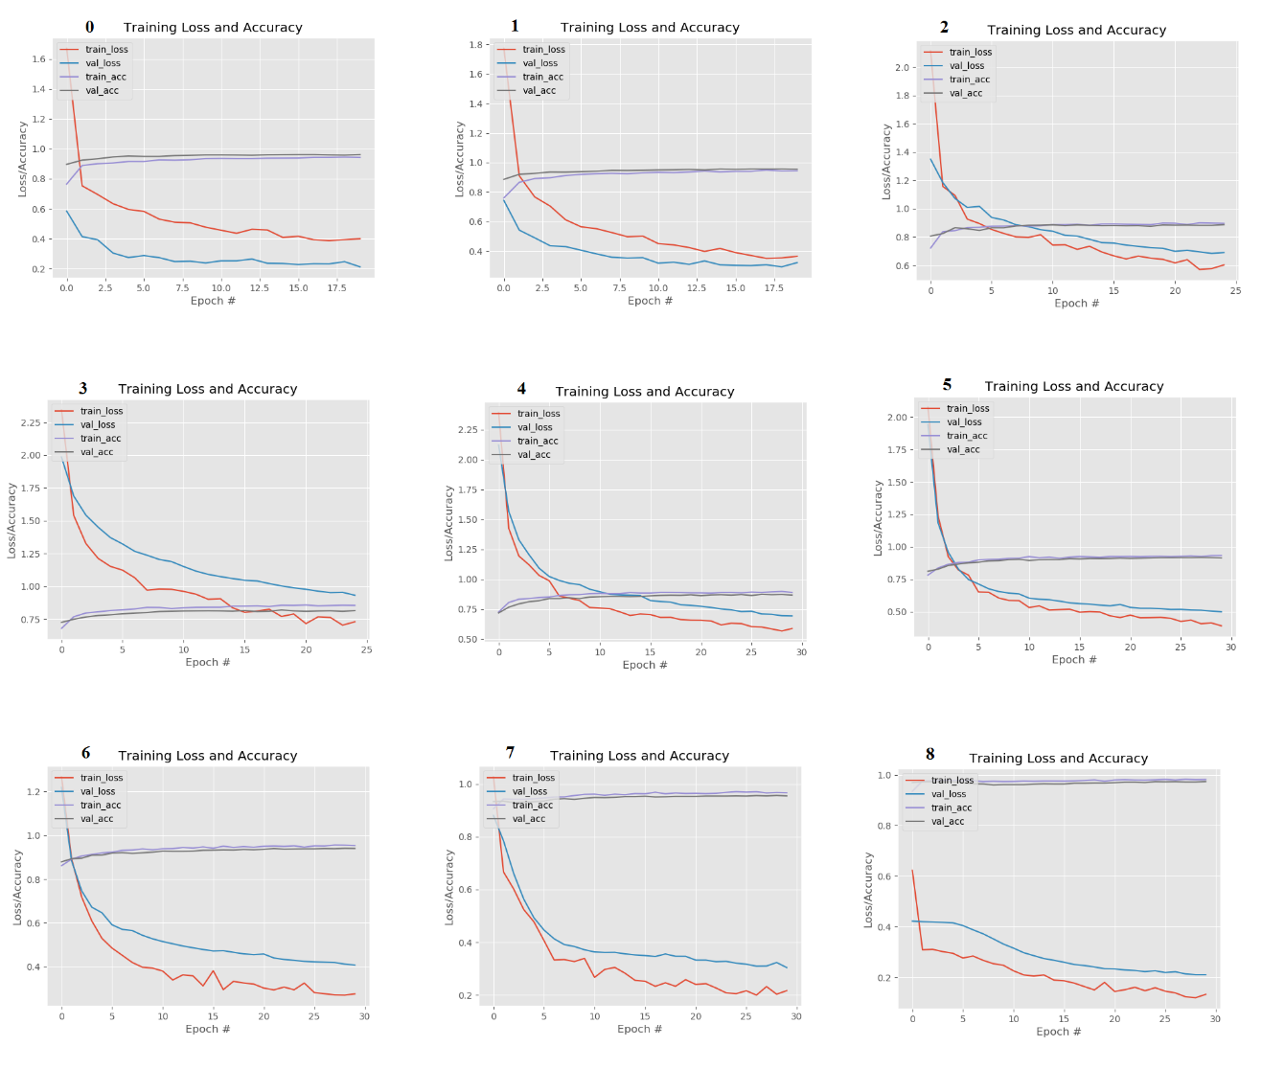
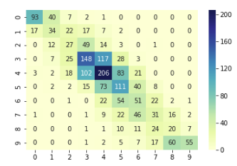
Eğitim-3
%41 test isabet oranı

Slide 12
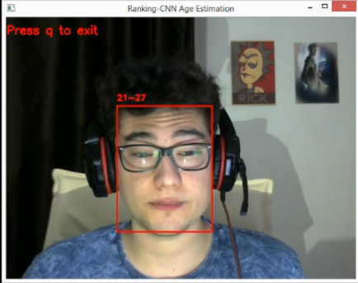
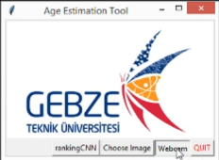
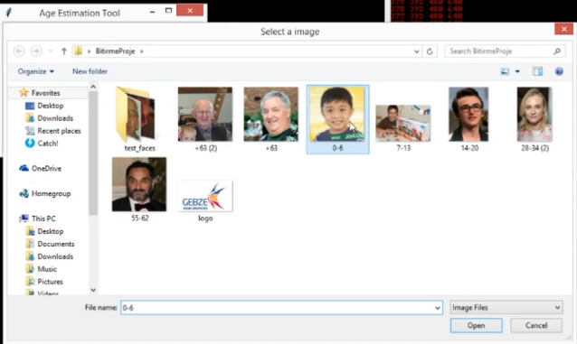
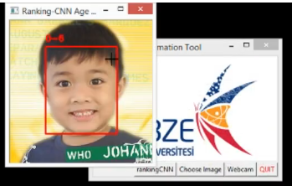
Arayüz

Slide 13
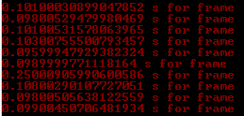

Başarı Kriterleri
Yaşları belli bir sayıda gruba ayırıp, o gruplar arasında %50 isabet oranı. (10 yaş grubu %41, 9 yaş grubu %50)
Kamera akışında bulunan yüzün yaş tespitinin en geç 1 saniyede olması.
Bilgisayardan yüklenen görüntüdeki yüzün yaş tespitinin en geç 500 milisaniyede olması. (350 milisaniye)
Ranking-CNN’in sonucu en az 2 farklı ağ mimarisi sınanacaktır.(2 Farklı mimari ile çalışıldı.)
(Kullanılacak sistem FX-8350, Gtx 1060 3gb)

Slide 14
Kaynaklar
Chen, S.; Zhang, C.; Dong, M.; Le, J.; Rao, M. Using Ranking-CNN for Age Estimation. In Proceedings of the 2017 IEEE Conference on Computer Vision and Pattern Recognition (CVPR), Honolulu, HI, USA, 21–26 July 2017; pp. 742–751
Refik Can Mallı; Mehmet Aygun; Hazım Kemal Ekenel. Apparent Age Estimation Using Ensemble of Deep Learning Models. In Chalearn Competition, Istanbul Technical University, Istanbul, Turkey
Rasmus Rothe, Radu Timofte, Luc Van Gool, DEX: Deep EXpectation of apparent age from a single image. Computer Vision Lab, D-ITET, ETH Zurich, Switzerland.
Grigory Antipov, Moez Baccouche , Sid-Ahmed Berrani, Jean-Luc Dugelay; Apparent Age Estimation from Face Images Combining General and Children-Specialized Deep Learning Models.. In ChaLearn Competition, Biot, France.
ChaLearn Competitions Dataset http://chalearnlap.cvc.uab.es/
Microsoft How-Old.net https://www.how-old.net/
Tensorflow https://www.tensorflow.org/
Keras https://keras.io/

